Slide 1

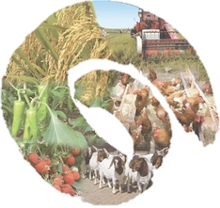



现代农业技术
贵州省初中学生实用技能
第1课 种植基本常识
上海科技教育出版社

Slide 2



一、作物及分类
现代农业技术
贵州省初中学生实用技能
糖
料
作
物
药
用
作
物
纤
维
作
物
果蔬作物
薯
芋
类
油料作物
经济作物
其他
经济
作物
粮食
作物
豆类
绿肥及饲料作物
禾谷类
作物

Slide 3
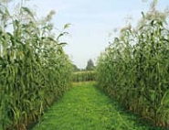
二、作物生长的基本条件
现代农业技术
贵州省初中学生实用技能
光照
不同的作物对日照长度、
光照强度的要求不一。
作物生长
基本条件

Slide 4

二、作物生长的基本条件
现代农业技术
贵州省初中学生实用技能
光照
温度
不同的作物对温度的要求不一。
作物生长
基本条件

Slide 5
二、作物生长的基本条件
现代农业技术
贵州省初中学生实用技能
光照
不同种类和品种的作物对水的需求量不同。
温度
水分
同一作物在生长发育的不同阶段对水的需求量也不同。
作物生长
基本条件

Slide 6
二、作物生长的基本条件
现代农业技术
贵州省初中学生实用技能
光照
温度
水分
土壤是作物扎根、生长发育的主要环境，可为作物提供水分、营养。
土壤和营养
作物生长
基本条件

Slide 7
三、作物的种子
现代农业技术
贵州省初中学生实用技能
选择优
良种子
精选
晒种
浸种
种子处理
拌种
催芽

Slide 8
四、土壤的组成和种类
现代农业技术
贵州省初中学生实用技能
土壤的组成
固 体
液 体
土 壤
固 体
气 体

Slide 9
四、土壤的组成和种类
现代农业技术
贵州省初中学生实用技能
土壤质地及土壤的种类
黏 土
土 壤
砂 土
固 体
壤 土

Slide 10
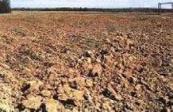
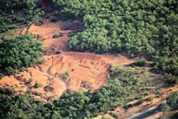
四、土壤的组成和种类
现代农业技术
贵州省初中学生实用技能
贵州省的土壤
黄 壤
红 壤

Slide 11
五、肥料
现代农业技术
贵州省初中学生实用技能
又称农家肥，包括粪尿肥、绿
肥、厩肥、堆肥、泥炭、废弃物肥料等
有机肥
肥 料
又称无机肥料，具有肥分高、肥效持久等优点
化肥

Slide 12
六、施肥的方法
现代农业技术
贵州省初中学生实用技能
撒施
1
基肥，播种前或移植前施
条施
穴施
拌种和浸种
方
法
2
种肥，播种时和种子同时施下或与种子拌混
蘸秧根
撒施
条施
3
追肥，在作物生长过程中加施
穴施
环施
根外追肥

Slide 13
思考与实践
现代农业技术
贵州省初中学生实用技能
1
2
3
4
调查自己的家乡普遍种植哪些粮食作物、经济作物、绿肥及饲
料作物。
走访本地区的种子站，了解本地推广的优良种子。
了解袁隆平培育杂交水稻的故事，调查杂交水稻的培育成功对
世界粮食生产带来的贡献。
很多农民相信“多施肥、多产出”。查找资料，调查这一说法是否科学，为什么。

Slide 14
思考与实践
现代农业技术
贵州省初中学生实用技能
5
6
调查一种复合肥如磷酸铵，了解其优点、适用的作物及土壤、施用方法等，并向大家作介绍。
用简易的方法分析土壤质地，了解本地区的主要土壤的质地。

